Slide 1
インタラクティブ・ゲーム制作 ＜プログラミングコース＞
第5回
オセロの叩き台プログラム
STL(vector)入門

Slide 2
今日の内容
オセロの土台になるプログラムを作る
無駄に3Dで作ります
その上で必要になる技術を学ぶ
newとdeleteの必要性(スタックとヒープ)
STL(vector)
(本当は必要ないけど寄り道して) ファイル入出力

Slide 3
スタックとヒープのはなし
newやdeleteが必要になってくると理解が必須です

Slide 4
2つのメモリ領域
プログラムから扱えるメモリは、 2種類の領域が存在する
スタック
今まで作って扱ってきた変数、オブジェクトが 利用していた領域
ここに作った変数のことを自動変数と呼ぶ
ヒープ
new(C言語だとmalloc())で確保した配列、 オブジェクトが利用する領域
メモリリークのリスクがある

Slide 5
自動変数の挙動
スコープインで生成、アウトで消滅
// 渡されてきた値を2倍しようとする関数
void cantChangeValue(int arg_num)
{
arg_num *= 2;
return;
}
// main()の中だとして
int num = 10;
cout << “before:” << num << endl;
cantChangeValue(num);
cout << “after:” << num << endl;
10
arg_num
10
コピー
num
20

Slide 6
ヒープとは
関数スコープとは別の場所にある領域
ヒープ領域
Monster
Monster
Monster
Monster
Monster
Monster
Point!
// main()の中だとして
Monster *pMonsters = NULL;
// Monsterを生成する
pMonsters = new Monster[6];
// 諸々使い終わったら
delete [] pMonsters;
pMonsters = NULL;
pMonsters

Slide 7
やってしまうとまずいこと
確保したアドレスを忘れるとリーク確定
ヒープ領域
Monster
Monster
Monster
Monster
Monster
Monster
Point!
// 指定個数分Monsterをnewする関数
Monster* createMonster(int argNum)
{
Monster *pMonsters = new Monster[argNum];
return pMonsters;
}
// main()の中だとして
// Monsterを生成する関数を呼び出す
createMonster(6);
// 本当はポインタを返値で受けないとまずい// それを怠ると……
pMonsters
6
argNum

Slide 8
すんません、ほんとすんません
さっき確保したアドレス
どこへやった！？
君のようなずさんな プログラマは嫌いだよ

Slide 9
new&delete扱いの心得
可能な限り自動変数(スタック)を使う
new&deleteが必要な場面は次の通り
個数が大きい、あるいは変動する配列を 作りたい
これもできればSTLのvectorを使うべき
ポリモフィズムを使いたい
newしたら必ずポインタで受ける
好き勝手にnewしても大丈夫なクラスの作り方もあるが、それは上級編
すぐdeleteするコードを書く

Slide 10
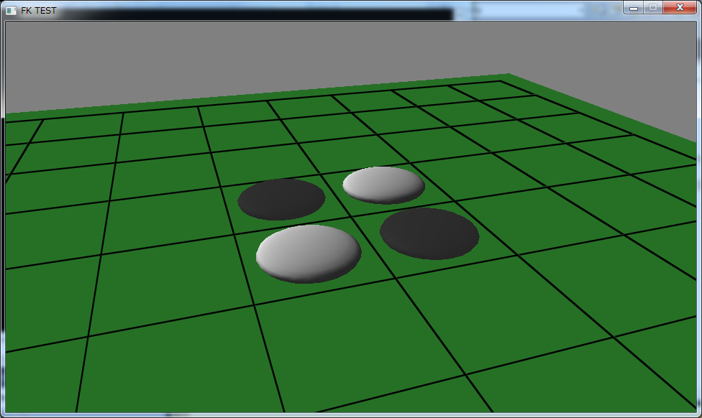
今日のサンプル
どう見ても碁石です、本当にありがとうございました。

Slide 11
今できること
オセロ盤が表示されます
無駄に3Dでカメラもまわせます
石が置けます
碁石ですいません
白黒交互に置けます
盤面無視して置けます
置きすぎると……？
キー操作でテキストファイルを入出力

Slide 12
現在の設計
以前のレビューでも話に上がった、 継承型のフレームワークを使用
おかげでmain()は超スッキリ
FKUTは補助的に使っているが、 基本的にはプレーンのFKベース
本来ならもっとクラス分けしたいが、 それは今後追々変更していく
まずはフレームワークの構造になれよう

Slide 13
とりあえずやりたいこと (今日の課題)
オセロにもっていくために
盤面に綺麗に置けるようにしたい
オセロとは直接関係ないけれど
石を無制限に置けるようにしたい
盤面の状態を保存できるようにしたい

Slide 14
座標系
8x8=64マス
マスの1辺の長さは10
石の半径は4(直径8)
Y座標0のXZ平面

Slide 15
綺麗に置くためには
盤面は8x8で1マスの1辺が10.0
中心は(0.0, 0.0, 0.0)でXZ平面に広がっている
現状のやり方で得た座標を、 下一桁が5になるように補正する
19.99
(15.0, 15.0)
10.0
10.0
19.99

Slide 16
無制限に置けるようにするには
個数決め打ちの配列では無理
膨大な個数を決め打ちにしておくのは無駄
動的確保(new)による配列で、 オーバーしそうになったら大きい配列を作り直す
不可能ではないが、データの移し替えが 面倒だったり、メモリリークの危険が
STLのvector配列を使う←せいかい

Slide 17
vector配列とは
個数を最初に決めず、後から変更したり、どんどん付け足したりできるすごい配列
どんな型でも仕舞えるが、オブジェクトの場合はポインタで仕舞った方が無難
fk_Vectorみたいに値として扱えるように 作られているクラスなら仕舞える
詳しい使い方は渡辺先生の資料を参照
http://www2.teu.ac.jp/aqua/GS/text/PDF/Container.pdf

Slide 18
ポインタを扱う際の定番処理
// [ヘッダでの宣言] fk_Modelポインタをvector配列で扱う
vector<fk_Model *> modelArray;
// [cppでの実装]
// fk_Modelを1つ作り、配列に加える
fk_Model *pModel = new fk_Model();
modelArray.push_back(pModel);
// n番目のfk_Modelに対してメンバ関数を呼び出す
modelArray[n]->getPosition();
// n番目のfk_Modelをシーンに登録する
scene.entryModel(modelArray[n]);

Slide 19
最重要処理：お片付け
// 配列の個数を取得
int arraySize = modelArray.size();
for(int i = 0; i < arraySize; ++i) {
// シーンから必ずモデルを消去する
scene.removeModel(modelArray[i]);
// メモリから削除
delete modelArray[i];
}
// vector配列自体をクリア
modelArray.clear();

Slide 20
よく使うvector配列のメンバ関数
resize()
配列のサイズ変更
size()
今のサイズを得る
push_back()
配列のお尻に1部屋足す
back()
配列のお尻を参照する
at()
[i]のかわりに.at(i)とする
vector配列をポインタ経由でアクセスする際に使用
clear()
配列をクリアしてサイズを0にする

Slide 21
今日の課題
既に石を置いた場所に置けないように するにはどうすればいいだろうか？
考えてみるだけでもOKだが、極力具体的に
実際にやってみれたならなおよし
今日の課題をできるところまで
来週以降実装例と共に解説するので、 どこまで自力で頑張ったか、のアピール用

Slide 22
To be continued…

